Slide 1


МАСТЕР-КЛАСС
СХЕМАТИЧЕСКОЕ МОДЕЛИРОВАНИЕ ПРИ РЕШЕНИИ НЕСТАНДАРТНЫХ ЗАДАЧ В НАЧАЛЬНЫХ КЛАССАХ
УЧИТЕЛЬ НАЧАЛЬНЫХ КЛАССОВ
МОУ – СОШ № 4 ГОРОДА МАРКСА
РОДИНА Л. В.

Slide 2

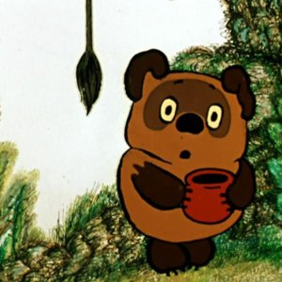
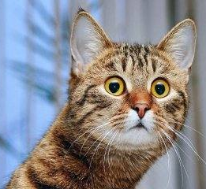
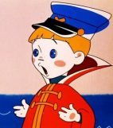

Slide 3
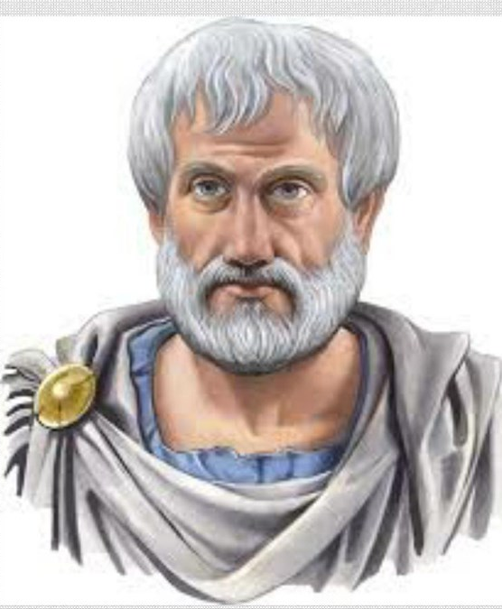
Мышление начинается с удивления.
Аристотель

Slide 4
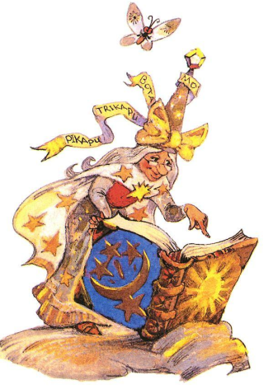
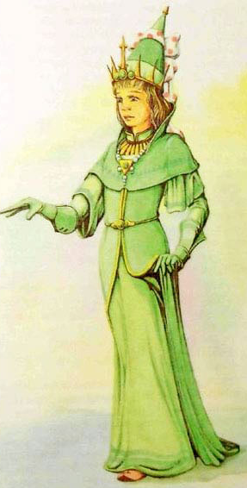
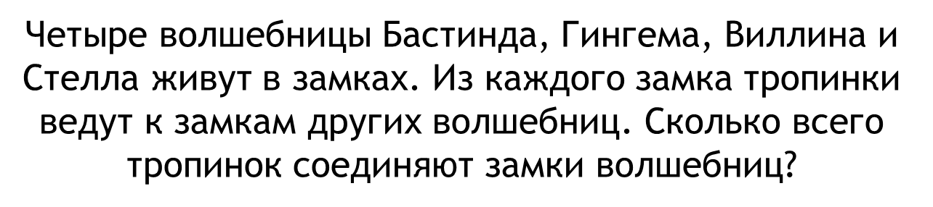
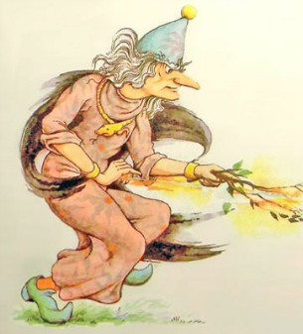
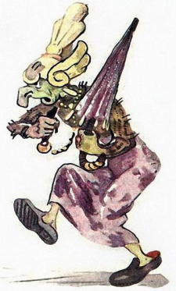
1
2
5
3
4
6

Slide 5

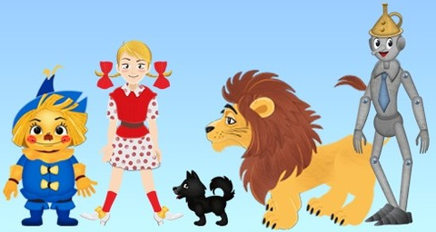
По дорожке из жёлтого кирпича идут: Элли, Тотошка, Лев, Страшила и Железный Дровосек. Элли идет впереди Железного Дровосека, Страшила впереди Тотошки, Железный Дровосек впереди Страшилы, а Тотошка обогнал Льва. В каком порядке идут сказочные герои?
Л
Э
Т
Д
С

Slide 6
По пути Элли, Тотошка, Железный Дровосек, Страшила и Лев развлекались, как могли. Кто ловил кузнечиков, кто плёл венок из полевых цветов, кто считал жёлтые кирпичи, кто, не умолкая, рассказывал о своей мечте, а кто-то его внимательно слушал. Кто чем был занят, если Тотошке очень нравился венок на голове, впереди идущего. Страшила постоянно сбивал своим рассказом, считающего кирпичи, а Элли постоянно поправляла венок на голове друга. Лев набрал полную лапу кузнечиков, а у Тотошки повисли ушки от долгого рассказа Страшилы.
 | Элли | Тотошка | Железный Дровосек | Страшила | Лев
Цветы
Кузнечики
Кирпичи
Рассказчик
Слушатель

Slide 7
Учителя биологии, истории, русского языка, географии и физкультуры стали участниками мастер-класса. Причём каждый из них делился опытом работы по применению учебного предмета не преподаваемого ими. Кто в какой учебной сфере проявил свои знания, если учитель биологии с удовольствием выслушал исторические факты от коллеги. Учителю истории очень понравились физические упражнения для разгрузки, представленные на мероприятии. Учителя физкультуры, русского языка и истории внимательно выслушали географические изыскания своего оппонента. А учитель русского языка показал превосходное знание латинских названий растений.
 | Биолог | Историк | Филолог | Географ | Физрук
Биология
Русский язык
География
История
Физкультура

Slide 8
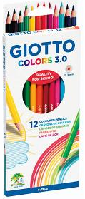
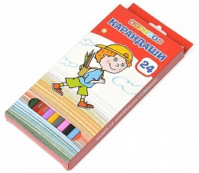
В двух коробках 23 карандаша, причём во второй коробке на 5 карандашей больше, чем в первой. Сколько карандашей во второй коробке?
? к.
23к.
5 к.
? к.
1)23 – 5 = 18 (к)
-столько в двух коробках, если убрать 5 карандашей
2)18 : 2 = 9 (к)
-столько в первой коробке
3)9 + 5 = 14 (к)
-столько во второй коробке

Slide 9
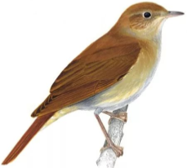
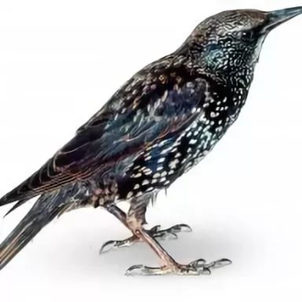
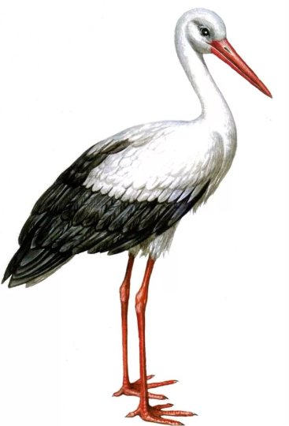
Соловей, скворец и аист живут в среднем 42 года на троих. Сколько лет живёт каждая птица, если скворец живёт в 2 раза дольше соловья, а аист в 3 раза дольше соловья?
7 лет
14 лет
42 года
21 год

Slide 10
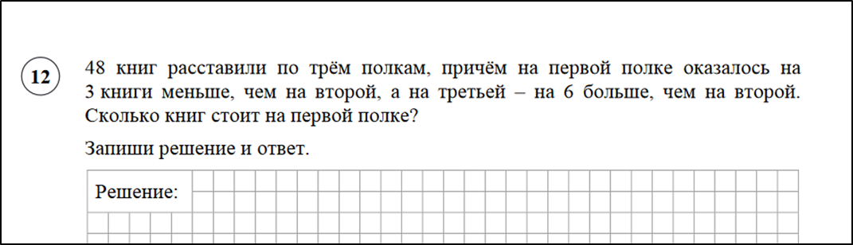
? кн.
3 кн.
48 кн.
3 кн.
6 кн.
1) 3 + 3 + 6 = 12 (книг)
- на столько больше книг на 2 и 3 полках
2) 48 – 12 = 36 (книг)
- столько на трёх полках, если убрать разницу
3) 36 : 3 = 12 (книг)
- столько на первой полке

Slide 11
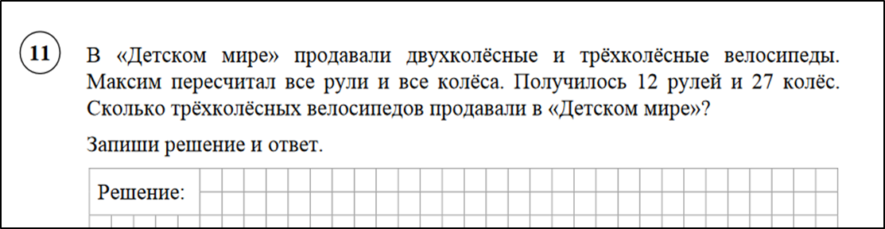
1)2 • 12 = 24 (к.)
- столько у всех велосипедов, если считать по два
2)27 - 24 = 3 (к.)
- столько колёс осталось от трёхколёсных велосипедов
Ответ: 3 трёхколёсных велосипеда

Slide 12


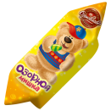
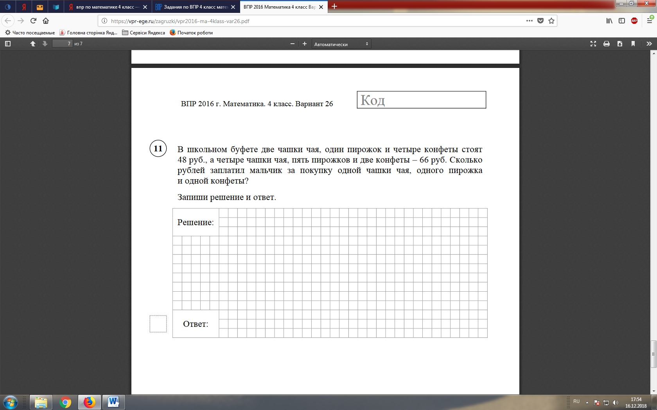
48 руб.
66 руб.
? руб.
1) 48 + 66 = 114 ( руб.)
- Столько будут стоить 6 чашек чая, 6 пирожков и 6 конфет
1) 114 : 6 = 19 ( руб.)
- Столько нужно заплатить за 1 чашку чая, 1 пирожок и 1 конфету
Ответ: 19 рублей.

Slide 13
МАСТЕР-КЛАСС
СХЕМАТИЧЕСКОЕ МОДЕЛИРОВАНИЕ ПРИ РЕШЕНИИ НЕСТАНДАРТНЫХ ЗАДАЧ В НАЧАЛЬНЫХ КЛАССАХ
УЧИТЕЛЬ НАЧАЛЬНЫХ КЛАССОВ
МОУ – СОШ № 4 ГОРОДА МАРКСА
РОДИНА Л. В.

